Slide 1

BIKESHARE STACKOVERFLOWERS

Slide 2
Diagramas de Variabilidad
Crear
nombre
Usuarios
Modificar
Marca
Valor
fecha
Multa
Validar
Gamificacion
Nombre
id
Bicicletas
Proveedor
Serial
Precio
precioAlquiler
foto
Bicicleta
Prestamo
fechaInicio
FechaFin
Pago
MedioPago
Valor
Préstamo
Accesorios
Bonificaciones
Nombre
Tipo
Foto
Usuario
Accesorio
Nick
Contraseña
Rol
MedioDePagoUso
RegistroJson
Bicisharing
PSE
Bonificacion
Nombre
Configuracion
Pago
Tarjeta
Nombre
Documento
Foto
Biciusuario
PedioDePago
Nombre
Multas
BonificacionGanada
Nombre
Inventario
Nombre
Valor
Logro
TarjetaDeCredito
FechaVencimiento
NumeroTarjeta
Banco
PSE
Interfaz
Web

Slide 3
Productos
Modulo | Enterprise full | Enterprise lite | Enterprise Club
Préstamo de Bicicletas | X | X | X
Préstamo de Accesorios | X
Multas | X | X | X
PAGO | X | X
PSE | X
Tarjeta | X | X
Gamificacion | X | X | X
Bonificaciones | X |  | X
Web | X | X | X
Usuarios | X | X | X

Slide 4
Arquitectura
<<Server>>
{{OS Linux – Red Hat}}
Servidor de Aplicaciones
<<Device>>
Web Browser
Hibid Application
(Iconic 1,3)
HTTP/HTTPS
Java Server
(Glassfish Server)
<<Execution Environment>>
Glassfish
Bicishare.jar
<<RDBMS>>
Servidor de base de datos
PostgreSQL 9.5
Data Base Server
(PosrgeSQL)
Java 8
Modelo de componentes simple
Modelo de despliege - Glassfish

Slide 5

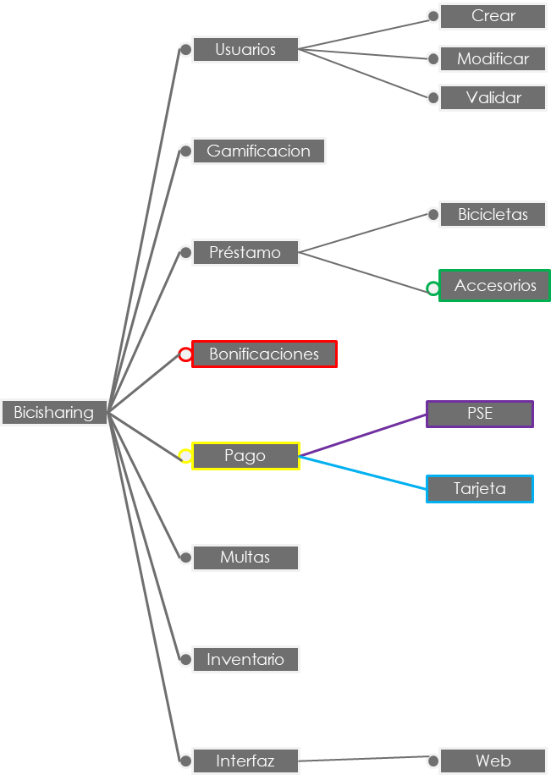



Técnicas de variabilidad
Mapeo
Archivo de
Configuración
Artefactos
Requerimientos
Selección de
Requerimientos
Producto
Análisis de
Requerimientos

Slide 6



Archivo de Configuración
Pros:
Fácil manejo
Es fácil cambiar archivos con diferente configuración
Contras:
Puede volverse difícil de manejar con muchas configuraciones
Difícil de mantener

Slide 7
FeatureId - Munge
Pros:
Fácil manejo
Variabilidad mediante etiquetas
Contras:
No compila archivos binarios
Se bloquea cuando es incapaz de copiar un archivo
Difícil encontrar errores

Slide 8



Problemas presentados
Bloqueos en Munge
Los tags no pueden tener espacios (genera error y no compila)
Los tags deben coincidir exactamente con el nombre de los features en el modelo
Problemas con el IDE
Cuando no se puede compilar correctamente, se bloquea eclipse y la solución generada deja de funcionar
Errores de compilación
Eliminación de elementos interdependientes, la herramienta no provee una forma fácil para encontrar los errores.

Slide 9
Concluciones
Munge permite una fácil implementación de la variabilidad de la aplicación al emplear con condicionales, pero se deben tener muy presentes las dependencias, pues se pueden eliminar elementos interdependientes generado así problemas de compilación.
Encontrar errores es supremamente difícil, pues los errores suministrados son genéricos y no especifican claramente las causas.

